Slide 1
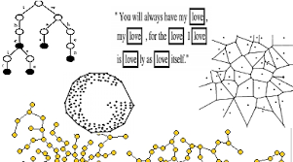
Estrutura de Dados
Alexandre Ribeiro
Aula – Lista Duplamente
Encadeada

Slide 2
Com relação à listas duplamente encadeadas implemente:
Uma função para remover elementos no meio da lista.
Uma função para inserir elementos em uma lista duplamente encadeada. Não podem haver elementos repetidos na lista, assim antes de inserir, é necessário verificar se o elemento já está na lista.
Uma função para contar o número de elementos pares de uma lista duplamente encadeada;
Uma função para concatenar/juntar duas listas duplamente encadeadas;

